Slide 1
HTML
*İnternetten derlenmiştir.

Slide 2
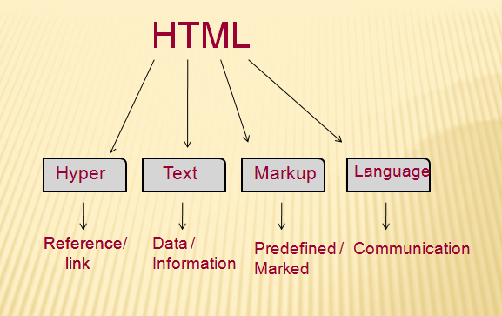
HTML Nedir?
Hiper Metin İşaretleme Dili (İngilizce: Hypertext Markup Language, ks. HTML) web sayfalarını oluşturmak için kullanılan standart metin işaretleme dilidir. Dilin son sürümü HTML5'tir.
Bu dilin çalışabilmesi için chrome, firefox, safari, edge, opera gibi tarayıcılar tarafından derlenmesi gerekmektedir.

Slide 3
HTML Nedir?
HTML, bir programlama dili olarak tanımlanamaz. Zira HTML kodlarıyla kendi başına çalışan bir program yazılamaz. Ancak bu dili yorumlayabilen programlar aracılığıyla çalışabilen programlar yazılabilir. Programlama dili denilememesinin nedeni tam olarak budur.
Temel işlevi yazı, görüntü, video gibi değişik verileri ve bunları içeren sayfaları birbirine basitçe bağlamak, buna ek olarak söz konusu sayfaların web tarayıcısı yazılımları tarafından düzgün olarak görüntülenmesi için gerekli kuralları belirlemektir.
HTML kodunu web tarayıcıları okur, yorumlar ve görsel hale dönüştürürler, dolayısıyla aynı HTML kodunun farklı tarayıcılarda farklı sonuç vermesi olasıdır. CSS ve JavaScript ile beraber kullanıldığında HTML vasıtasıyla görsel ve dinamik web siteleri yaratılabilir.

Slide 4
TEMEL HTML KOMUTLARI
*İnternetten derlenmiştir.

Slide 5
HTML
Bir web sayfası yapmak için tek gereken onu nasıl tasarlayacağımızı bilmektir. Eğer bu işi kod kullanmadan yapacaksanız Dreamweaver programları kullanabilirsiniz. Ama ben bu işi kodlarla yapacağım diyorsanız size tek gereken herhangi bir metin editörü(Metin editörü olarak Windows ta NOTEPAD’i kullanbilirsiniz).
Temel HTML kodlama yapısı:
<html>…</html> | Bu kod browsera HTML belgesinin başladığı ve bitiği yeri bildirir.Bütün diğer kodlar bu iki kod arasına yazılır
<head>…</head> | HTML belgesinin ilk bölümüdür.Bu bölüme yazılanlar metin olarak ekranda gözükmez.
<title>…</title> | Head bölümü içine yazılan Title kodu sayfanın başlığının yazıldığı bölümdür.
<body>…</body> | HTML belgesinin bütün içeriği bu kodlar arasına yazılır.

Slide 6
HTML
Bu temel kodları gördükten sonra isterseniz bir HTML sayfasının genel yapısına göz atalım.
<html>
<head>
<title>……</title>
</head>
<body>
……
</body>
</html>

Slide 7
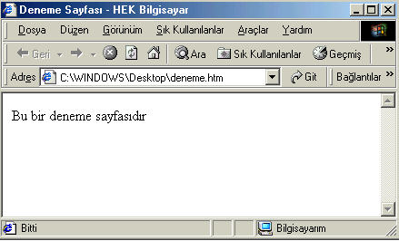
HTML
Bu temel yapıyı kavradıktan sonra basit bir sayfa yapabiliriz.
<html>
<head>
<title>Deneme Sayfası</title>
</head>
<body>
Bu bir deneme sayfasıdır
</body>
</html>
Yukarıda gördüğünü kodları metin editörüne yazıp deneme.html adıyla kaydedersek ve bu deneme.html dosyasını çalıştırırsak ekrana aşağıdaki gibi Bu bir deneme sayfasıdır yazılı bir sayfa gelecektir.

Slide 8
HTML
METİN BİÇİMLENDİRME ETİKETLERİ
HTML sayfasının temel unsurlarını öğrendikten sonra, artık işin inceliklerine inebiliriz.İlk olarak yazdığımız metinleri şekillendirmeye bakalım. Aşağıdaki tabloda yer alan etiketleri bilmemiz bu konuda bize çok kolaylık sağlayacaktır.
<h1>…</h1> | Başlık
<h2>…</h2> | Başlık
<h3>…</h3> | Başlık
<h4>…</h4> | Başlık
<h5>…</h5> | Başlık
<h6>…</h6> | Başlık

Slide 9
HTML
METİN BİÇİMLENDİRME ETİKETLERİ
<b>…</b> | Yazıları koyu yapar
<i>…</i> | Yazılarınızı italik karakter yapar
<u>…</u> | Yazılarınıza alt çizgi koyar
<p>…</p> | Paragraf etiketi yapar. Paragrafınızın altına ve üstüne boşluk koyar.
<br> | Satırbaşı yapar.

Slide 10
HTML
Şimdi yukarıda öğrendiklerimizi bir örnek ile uygulayalım.
<html>
<head>
<title>Metin Biçimlendirme</title>
</head>
<body>
HTML size metin biçimlendirme
konusunda geniş
olanaklar sağlar.Metinleri ister <h1>kocaman</h1> ister <h6>küçücük</h6> isterseniz
<b>koyu</b>, <i>italik </i> veya <u>altyazılı</u> yazabilirsiniz.Yada satırbaşı yapabilir <br> veya <p> paragraf oluşturabilirsiniz </p>
</body>
</html>

Slide 11
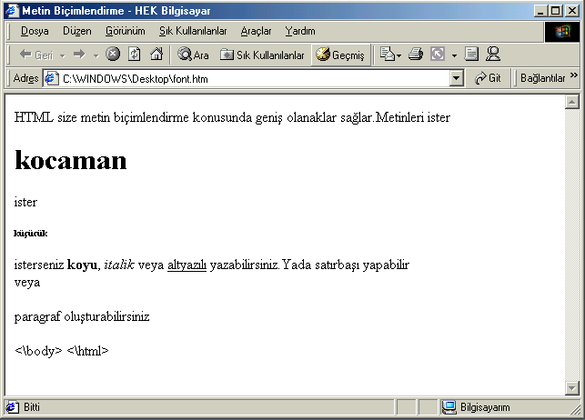
HTML

Slide 12
HTML
FONT TAGI
Metin biçimlendirmek için yukarıda gördüğümüz etiketler dışında biraz sonra göreceğimiz <font>…</font> etiketi de kullanılır.
Font etiketi sahip olduğu parametreler sayesinde metinlerin renk,yazı tipi,boyut gibi özelliklerini değiştirmenize yardımcı olur.İsterseniz bu etikette geçmeden önce renklerden kısaca bahsetmek yerinde olur. HTML’de renkler hexdecimal formunda ifade edilir
Bir renk 16'lık sayı düzeninde 6 rakamdan oluşur ve Bu düzende 9'dan sonraki say1ıarı göstermek için 'A'dan 'F'ye kadar olan harfler kullanılır. Bununla birlikte HTML bazı renklerin İngilizce isimlerini anlar; aşağıdaki örnekte bu renkleri görmektesiniz.

Slide 13
HTML
FONT TAGI
Green=Yeşil | Red=Kırmızı
Black=Siyah | Yellow=Sarı
Blue=Mavi | Orange=Turuncu
Burada görülen renkler hexdecimal cinsinden de ifade edilebilir: Örneğin #FFFFFF beyaz ,#000000 siyah.
Renkleri kısaca tanıdıktan sonra artık asıl konumuza geçebiliriz.HTML belgesinin body bölümüne yazdığımız metni <font></font> etiketleri arasına alarak bu metne etiketin aşağıda da listelenen parametreleri doğrultusunda bazı özellikler kazandırabiliriz

Slide 14
HTML
FONT TAGI
Parametreleri
Color | hexdecimal veya rengin İngilizce ismi değerini alır
Face | Yazı türünün ismi değerini alır
Size | 1 ile 7 arasında istenilen değeri alır
<font face=“tahoma,arial,times” color=“#FFDDCC” size=“2”> ……..….</font>

Slide 15
HTML
Şimdi bu parametreleri bir örnekte kullanalım:
<html> <head>
<title>Font kullanımı</title>
</head>
<body> Font etiketinin color parametresini kullanarak
<font color="#FF0000">renkli</font> <font color="Blue">yazılar</font>
<font color="#00FF00">yazabilir</font>;<p> değişik yazı karakterleri kullanabilirsiniz:
<font face="Verdana">Mesela öyle!</font><p> Hatta yazılarınızı
<font size="6"> büyütüp</font>
<font size="1"> Küçültebilirsiniz</font>
</body> </html>

Slide 16
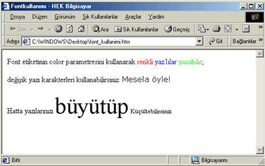
HTML
Aşağıdaki ekran görüntüsünde de yukarıdaki örneğin nasıl çalıştığını görebilirsiniz.

Slide 17
HTML
ARKA PLAN ve BODY ETİKETİ
Web sayfasının içeriğe yazı yazmayı öğrendikten sonra isterseniz web sayfalarımızın arka planlarını renklendirmeye geçelim. HTML belgesinin ekranda görüntülenen bölümü olan body bölümünün başladığını browser'a <body> etiketiyle bildirdiğimizi biliyoruz. Bir etiketin herhangi bir parametresine atadığımız değer, o etiketin oluşturduğu alan içerisinde geçerlidir.Yani gibi <body> etiketinin parametrelerine verilen değerler, bütün sayfa için geçerlidir.Aşağıda bu parametreleri ve kullanılışlarını görüyorsunuz.

Slide 18
HTML
ARKA PLAN ve BODY ETİKETİ
bgcolor | Sayfanızın arka planının rengini belirler
background | Arka plana .gif,.jpg gibi HTML'in yorumlayabildiği bir resim dosyası koymanızı sağlar
text | Sayfanızdaki metinlerin rengini belirler
<body bgcolor=”blue”> Sayfamızın arka planını mavi yapar.
<body background=”c:\belgelerim\resim.jpg”> Sayfamızın arka planına resim.jpg isimli dosyanın içeriği taşır.
<body bgcolor=”blue” background=”c:\belgelerim\resim.jpg”> Sayfamızın arka planına resim.jpg isimli dosyanın içeriği taşır ve rengini mavi yapar.

Slide 19
HTML
RESİMLER ve IMG ETİKETİ
Bir web sayfasında doğru ve yerinde kullanıldıklarında sayfaya estetik açısından çok şeyler katarlar. Resimler <img> etiketi aracılığıyla kullanılırlar.Aşağıda bu etiketin parametrelerini görüyorsunuz.
<img src="deneme.gif" border="6" align="left “ alt=”Açıklama”>
src | Resmin bulunduğu dizini bu parametre ile bildiririz
width | Resmin genişliğini piksel cinsinden bildirir
height | Aynı şekilde resmin yüksekliğini bildirir
border | Resmin etrafındaki çizginin kalınlığını belirtir.
align | Yatay konum belirler;left,right,center değerlerini alır.
title | Mouse resmin üzerindeyken yazacağınız açıklamayı gösterir

Slide 20
HTML
BAĞLANTILAR
Web sayfalarımızın içeriksel kısmını bitirdiğimize göre şimdi web sayfalarında en çok kullanılan unsurlardan biri bağlantılara (Hyperlink) geçebiliriz.Bağlantılar ziyaretçinin bir tıklama ile, sitenizin içinde veya dışında, belirlediğiniz herhangi bir adrese gitmesini sağlar.Bağlantılar browser'a <a> etiketi ile bildirilir.
href | Bağlantının adresi bu parametreyle bildirilir
target | Sayfanın açılacağı yeri belirler.Target parametresi,açılacak sayfa yeni bir sayfa olarak açılacaksa “_blank” yazılmalıdır.
<a href=“anasayfa.htm” target=“_blank”>Buraya tıklayın..</a>
<a href=“http://www.hotmail.com”>Hotmail</a>
<a href=“mailto:info@anadolubil.edu.tr”>Görüşleriniz için…</a>

Slide 21
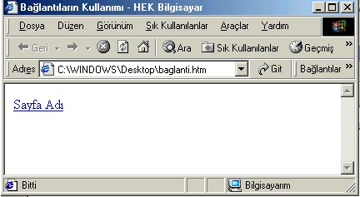
BAĞLANTILAR
<a href=“http://www.sayfaadi.com” target=”_blank”> Sayfa Adı </a>
Sayfamızda yukarıdaki sayfa görüntüsünde olduğu gibi “Sayfa Adı” adında www.sayfaadi.com Internet sitesine bağlı bir yazı yazar.Bu bağlantıya tıkladığımızda Sayfaadi.com sitesi yeni bir pencerede açılır.

Slide 22
BAĞLANTILAR
Bağlantılar konusuna girmeden sayfamıza nasıl resim ekleyeceğimizi görmüştük.Şimdi bu resimleri nasıl bir bağlantı haline getirebiliriz bunu görelim.Aşağıdaki örneği yazdığınızda, üzerine tıklanınca istediğiniz bir adrese yeni pencere açan bir resim elde edersiniz.
<a href=http://www.sayfaadi.com target=“_blank">
<img src="deneme.gif" >
</a>

Slide 23
HTML - Tablolar
<table>...</table>
Tablolar, sayfaları satırlara/sütunlara bölmek ya da metin veya grafiklerin sayfada istediğimiz yerde durmasını sağlamak amaçlarıyla kullanabileceğimiz HTML'nin en önemli yapıtaşlarındandır. Sayfada gözüksün ya da gözükmesin tabloları bir iskelet gibi kullanabilir, böylece şu ana kadar öğrendiklerinizle yapamayacağınız gerçek düzenlemeyi yapabilirsiniz.

Slide 24
HTML - Tablolar
İşte tablolar,
Sonbahar | Kış | İlkbahar | Yaz
Eylül | Aralık | Mart | Haziran
Ekim | Ocak | Nisan | Temmuz
Kasım | Şubat | Mayıs | Ağustos
Tabloyu renklendirelim,
Sonbahar | Kış | İlkbahar | Yaz
Eylül | Aralık | Mart | Haziran
Ekim | Ocak | Nisan | Temmuz
Kasım | Şubat | Mayıs | Ağustos

Slide 25
HTML - Tablolar
Başka bir örnek (farklara dikkat ediniz)
 |  | ÖLÇÜLER
 |  | Boy | Kilo
1. | Zafer | 1.77 | 80
2. | Mustafa | 1.82 | 75
3. | Osman | 1.75 | 83

Slide 26
HTML - Tablolar
Bu örneklerde de görüldüğü gibi tablolar satır ve sütunlardan oluşur. Tabloya genel bir başlık atayabiliriz. Her sütun için de kendi başlığını oluşturmak mümkündür. Üstteki tablo başlığının altında veya tablonun sona erdiği satırdan sonraki satıra açıklama (thead/caption) koyabiliriz. Ayrıca tablo hücrelerini yanındaki veya altındaki hücrelerle birleştirebiliriz:

Slide 27
HTML - Tablolar
Tablo Başlığı (thead) Sütun Başlığı #1 | Sütun Başlığı #2 | Sütun Başlığı #3 | Sütun Başlığı #4
hücre | hücre | hücre | hücre
hücre | hücre | hücre | hücre
hücre |  | hücre
Tablonun alt yazısı(caption)

Slide 28
HTML - Tablolar
Bu kadar örnek yeterli, şimdi basit bir tablo yapmak için gerekli etiketleri öğrenelim. Öncelikle <table>...</table> etiketlerini yazıyoruz ve arasını doldurmaya başlıyoruz. <tr> etiketi ile satırları <td> etiketi ile de sütunları oluşturuyoruz.

Slide 29
HTML - Tablolar
hücre
<table border="1"> <tr> <td>hücre</td> </tr> </table>

Slide 30
HTML - Tablolar
Hücre 1 | Hücre 2
<table border="1"> <tr> <td>hücre1</td> <td>hücre2</td> </tr> </table>

Slide 31
HTML - Tablolar
<table border="1"> <tr> <td>hücre1</td> </tr> <tr> <td>hücre2</td> </tr> </table>
hücre1
hücre2

Slide 32
HTML - Tablolar
<table border="1"> <tr> <td>hücre1</td> <td>hücre2</td> </tr> <tr> <td>hücre3</td> <td>hücre4</td> </tr> </table>
hücre1 | hücre2
hücre3 | hücre4

Slide 33
HTML - Tablolar
Parametreler
<table border="..." cellpading="..." cellspacing="..." align="..." width="..." height="...">

Slide 34
HTML - Tablolar
Parametreler
<table border="..." cellpading="..." cellspacing="..." align="..." width="..." height="...">
border parametresi çerçevenin kalınlığını belirtir.
border=0 çerçevenin görünmemesini sağlar.

Slide 35
HTML - Tablolar
Parametreler
<table border="..." cellpading="..." cellspacing="..." align="..." width="..." height="...">
cellpadding parametresi hücre içi marj değerini belirtir.
cellpadding=0 hücre ile içinde bulunan unsurun (metin/grafik)
bitişik olmasını sağlar.

Slide 36
HTML - Tablolar
Parametreler
<table border="..." cellpading="..." cellspacing="..." align="..." width="..." height="...">
cellspacing parametresi hücreler arası marjı belirler.

Slide 37
HTML - Tablolar
Parametreler
<table border="..." cellpading="..." cellspacing="..." align="..." width="..." height="...">
align parametresi tabloyu düşey hizalamada kullanılır,
align=left sola,
align=right sağa dayalı yapar,
align=center ortalar

Slide 38
HTML - Tablolar
Parametreler
<table border="..." cellpading="..." cellspacing="..." align="..." width="..." height="...">
width ve height parametreleri resimler konusunda
gördüğümüz gibi tabloda en ve boy uzunluğunu belirtir.
Tablonun değer verilmediğinde sahip olduğu normal
ölçülerinden küçük değerler verilirse bu değerler dikkate
alınmaz, bir başka deyişle tabloyu büyütebiliriz fakat
küçültemeyiz.

Slide 39
HTML - Tablolar
Parametreler
bgcolor | Hücrenin içinin rengini belirler.
background | Hücre içine resim koyar.
border | Hücre etrafına yerleştireceğiniz çerçevenin kalınlığını belirler
bordercolor | Çerçeve rengini belirler
bordercolorlight | Çerçevenin sol ve üst kenarlarının rengini belirler
bordercolordark | Çerçevenin sağ ve alt kenarlarının rengini belirler.

Slide 40
HTML - Tablolar
Örnek :
hücre1
hücre2
hücre3
hücre4

Slide 41
HTML - Tablolar
Bazı Renk Kodları
#000000=black(siyah) | #000080=navy(lacivert)
#0000FF=blue(mavi) | #008000=green(yeşil)
#008080=teal(koyu yeşil) | #00FF00=lime(parlak yeşil)
#00FFFF=aqua(turkuaz) | #800000=maroon(vişne çürüğü)
#800080=purple(mor) | #808000=olive(zeytuni yeşil)
#808080=gray(gri) | #C0C0C0=silver(gümüşi gri)
#FF0000=red(kırmızı) | #FF00FF=fuchsia(parlak pembe)
#FFFF00=yellow(sarı) | #FFFFFF=white(beyaz)

Slide 42
HTML - Tablolar
Örnek :
<table border="1"> <tr> <td bgcolor="#ff0000">hücre1</td> </tr> <tr> <td bgcolor="#00ff00">hücre2</td> </tr> <tr> <td bgcolor="#0000ff">hücre3</td> </tr> <tr> <td bgcolor="#ffff00">hücre4</td> </tr> </table>
hücre1
hücre2
hücre3
hücre4

Slide 43
HTML - Tablolar
Örnek :
A | B | C | D
E | F | G | H
I | J | K | L

Slide 44
HTML - Tablolar
Örnek :
<table border="1"> <tr>
<td>A</td><td>B</td>
<td>C</td><td>D</td>
</tr> <tr>
<td>E</td><td>F</td>
<td>G</td><td>H</td>
</tr> <tr>
<td>I</td><td>J</td>
<td>K</td><td>L</td>
</tr> </table>
A | B | C | D
E | F | G | H
I | J | K | L

Slide 45
HTML - Tablolar
Sonbahar | Kış | İlkbahar | Yaz
Eylül | Aralık | Mart | Haziran
Ekim | Ocak | Nisan | Temmuz
Kasım | Şubat | Mayıs | Ağustos
Sonbahar | Kış | İlkbahar | Yaz
Eylül | Aralık | Mart | Haziran
Ekim | Ocak | Nisan | Temmuz
Kasım | Şubat | Mayıs | Ağustos
#000000=black(siyah) | #000080=navy(lacivert)
#0000FF=blue(mavi) | #008000=green(yeşil)
#008080=teal(koyu yeşil) | #00FF00=lime(parlak yeşil)
#00FFFF=aqua(turkuaz) | #800000=maroon(vişne çürüğü)
#800080=purple(mor) | #808000=olive(zeytuni yeşil)
#808080=gray(gri) | #C0C0C0=silver(gümüşi gri)
#FF0000=red(kırmızı) | #FF00FF=fuchsia(parlak pembe)
#FFFF00=yellow(sarı) | #FFFFFF=white(beyaz)
 |  | ÖLÇÜLER
 |  | Boy | Kilo
1. | Zafer | 1.77 | 80
2. | Mustafa | 1.82 | 75
3. | Osman | 1.75 | 83

Slide 46
HTML - Tablolar
Tablolarda Hücre Birleştirme
<td colspan=".." rowspan="..">
Aynı satırdaki hücreleri birleştirmek için colspan,
aynı sütundaki hücreleri birleştirmek için de rowspan
parametresini kullanıyoruz.
Birleştirilen hücreye ait <td>..</td> etiketini siliyoruz.

Slide 47
HTML - Tablolar
Tablolarda Hücre Birleştirme
A | B | C | D
E | F | G | H
I | J | K | L
<table border="1"> <tr><td>A</td><td>B</td><td>C</td><td>D</td></tr> <tr><td>E</td><td>F</td><td>G</td><td>H</td></tr> <tr><td>I</td><td>J</td><td>K</td><td>L</td></tr> </table>

Slide 48
HTML - Tablolar
Tablolarda Hücre Birleştirme
A | B | C | D
E | F | G | H
I | J | K | L
A ve B hücrelerini birleştirmek için A hücresine ait <td> etiketine colspan=2 parametresini ekliyoruz ve B hücresine ait <td>B</td> etiketini siliyoruz. E F ve G hücrelerini birleştirmek için E hücresine ait <td> etiketine colspan=3 parametresini ekliyoruz ve F ve G hücrelerine ait <td>F</td> , <td>G</td> etiketlerini siliyoruz.

Slide 49
HTML - Tablolar
Tablolarda Hücre Birleştirme
A |  | C | D
E |  |  | H
I | J | K | L
<table border="1"> <tr><td colspan="2">A</td><td>C</td><td>D</td></tr> <tr><td colspan="3">E</td><td>H</td></tr> <tr><td>I</td><td>J</td><td>K</td><td>L</td></tr> </table>

Slide 50
HTML - Tablolar
Tablolarda Hücre Birleştirme
A | B | C | D
E | F | G | H
I | J | K | L
Aynı şekilde E ve I hücrelerini birleştirmek için E hücresine ait <td> etiketine rowspan=2 parametresini ekliyoruz ve I hücresine ait <td>I</td> etiketini siliyoruz. C G ve K hücrelerini birleştirmek için C hücresine ait <td> etiketine rowspan=3 parametresini ekliyoruz ve G ve K hücrelerine ait <td>G</td> , <td>K</td> etiketlerini siliyoruz.

Slide 51
HTML - Tablolar
Tablolarda Hücre Birleştirme
A | B | C | D
E | F |  | H
 | J |  | L

Slide 52
HTML - Tablolar
Tablolarda Hücre Birleştirme
Haftalık ders programı
a | b | c | d
 |  | g | h | İ
 | j | k |  | L
 | m | N

Slide 53
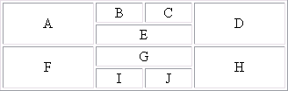
HTML - Tablolar

Slide 54
HTML - Tablolar
<table border=1>
<tr>
<td width=100 rowspan="2" align=center valign=middle>A</td>
<td width=50 align=center valign=middle>B</td>
<td width=50 align=center valign=middle>C</td>
<td width=100 rowspan="2" align=center valign=middle>D</td>
</tr>
<tr>
<td colspan="2" align=center valign=middle>E</td>
</tr>
<tr>
<td width=100 rowspan="2" align=center valign=middle>F</td>
<td colspan="2" align=center valign=middle>G</td>
<td width=100 rowspan="2" align=center valign=middle>H</td>
</tr>
<tr>
<td align=center valign=middle>I</td>
<td align=center valign=middle>J</td>
</tr>
</table>

Slide 55

HTML - Tablolar

Slide 56
HTML - Tablolar
<table border=1>
<tr>
<td width=100 align=center valign=middle>A</td>
<td width=50 align=center valign=middle>B</td>
<td width=50 align=center valign=middle>C</td>
<td width=100 align=center valign=middle>D</td>
</tr>
<tr>
<td align=center valign=middle>E</td>
<td colspan="2" align=center valign=middle>F</td>
<td align=center valign=middle>G</td>
</tr>
<tr>
<td colspan="2" align=center valign=middle>H</td>
<td colspan="2" align=center valign=middle>I</td>
</tr>
</table>

Slide 57
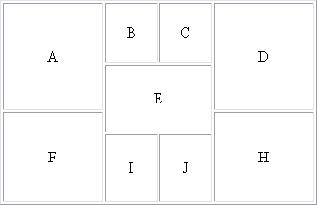
HTML - Tablolar

Slide 58
HTML - Tablolar
<table border=1>
<tr>
<td width=100 rowspan="2" align=center valign=middle>A</td>
<td width=50 align=center valign=middle>B</td>
<td width=50 align=center valign=middle>C</td>
<td width=100 rowspan="2" align=center valign=middle>D</td>
</tr>
<tr>
<td rowspan="2" colspan="2" align=center valign=middle>E</td>
</tr>
<tr>
<td width=100 rowspan="2" align=center valign=middle>F</td>
<td width=100 rowspan="2" align=center valign=middle>H</td>
</tr>
<tr>
<td align=center valign=middle>I</td>
<td align=center valign=middle>J</td>
</tr>
</table>

Slide 59
HTML - Listeler
HTML bize üç tip liste hazırlama imkanı veriyor.
Bunlar;
Sıralı listeler (ordered list)
Sırasız listeler (unordered list)
Tanımlama listeleri (definition list)
Sıralı listeler rakam veya harf yada her ikisini içiçe kullanarak liste oluşturmamızı, sırasız listeler rakam/harf yerine madde imleri koyarak liste oluşturmamızı sağlar. Tanımlama listeleri ise bir listeden çok kalabalık metinlerde okumayı kolaylaştırmaya yardımcı olabilecek bir araçtır.

Slide 60
HTML - Listeler
1. Sıralı Listeler
Liste içine alınacak metinler <ol>...</ol> etiketleri arasına alınarak yazılır. Bu etiketler listenin başladığını ve bittiğini belirtir. Listenin maddelerinin başına ise <li> (list item) etiketini getiriyoruz. Bu etikette tıpkı <br> etiketi gibi sonlandırılmıyor. <ol> etiketine parametreler ekleyebiliyoruz.
Bunlarla listemizin rakamla mı harfle mi başlayacağını (type) yada hangi rakam/harfle başlayacağını (start) belirtebiliyoruz. Compact parametresi ise listenin mümkün olan minimum satır aralığına sahip olmasını sağlıyor.

Slide 61
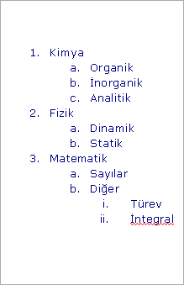
HTML - Listeler
1. Sıralı Listeler
<ol type=“1"> <li>Kimya <ol type="a"> <li>Organik
<li>İnorganik <li>Analitik </ol> <li>Fizik <ol type="a"> <li>Dinamik <li>Statik </ol> <li>Matematik <ol type="a"> <li>Sayılar <li>Diğer <ol type="i"> <li>Türev <li>İntegral </ol> </ol> </ol>

Slide 62
HTML - Listeler
1. Sıralı Listeler
Listeleri buradaki örnekte olduğu gibi iç içe hazırlamak ta mümkün. Dikkat edeceğimiz nokta, işe <ol> etiketi ile başlayıp liste maddelerinin her birisinin başına <li> etiketini getirmek ve listelemeyi bitirmek istediğimiz yerde </ol> etiketini yazmak. Liste içinde yeni bir liste oluşturmak istediğimizde listelenecek maddeden sonra tekrar <ol> etiketini yazıyoruz ve bahsedilen kuralları aynen uyguluyoruz. Type parametresinde kullanabileceğimiz değerler şunlar olabilir; sayılar,harfler (küçük/büyük) ve romen rakamları (i,ii,iii gibi)

Slide 63
HTML - Listeler
2. Sırasız Listeler
Bu tip listede de mantık aynıdır. Fark, listeleme yaparken maddelerin başına harf, rakam gibi unsurlar yerine küçük yuvarlaklar,kareler kullanabilmemiz. <ol> etiketi yerine <ul> etiketini kullanıyoruz, liste maddeleri için kullandığımız <li> etiketi burada da geçerli. <ol> için kullanılabilecek parametreler ise şöyle; type için disc (içi dolu daire), circle (içi boş daire), square (içi dolu kare). Compact parametresi sırasız listelerde de kullanılabiliyor

Slide 64

HTML - Listeler
<ul type="disc“> <li>Kimya <ul type="square">
<li> Organik <li>İnorganik <li>Analitik </ul> <li>Fizik <ul type="square"> <li>Dinamik <li>Statik </ul> <li>Matematik <ul type="square"> <li>Sayılar <li>Diğer <ul type="circle"> <li>Türev <li>İntegral </ul> </ul> </ul>
2. Sırasız Listeler

Slide 65
HTML - Listeler
3. Tanımlama Listeler
Bu listelemede kullanılan etiketler şöyle; <dl>...</dl> , <dd> , <dt> Listenin maddelerini belirtmek için kullandığımız <li> etiketinin yerini burada <dd> ve <dt> etiketleri alıyor. Aynı şekilde <ol>...</ol> veya <ul>...</ul> etiketleri arasına aldığımız listeyi bu sefer <dl>...</dl> arasına yazıyoruz. Yine parametre olarak <dl> etiketi içinde compact ifadesini kullanabiliriz.

Slide 66
HTML - Listeler
3. Tanımlama Listeler
<font face="verdana" size="4" color="red"> Neler öğrendik?</font> <dl compact> <dt><font size="3" color="blue"> HTML nedir?</font> <dd><font size="2" color="black"> HTML (HyperText Markup Language-Hareketli-Metin İşaretleme Dili) basitçe, browserlarla görebileceğimiz, internet dökümanları oluşturmaya yarayan bir çeşit dildir...</font> <dt><font size="3" color="blue"> HTML'de Temel Unsurlar</font> <dd><font size="2" color="black"> Bu dilde binary veya hexadecimal kodlar yok. Herşey metin tabanlı ve bir HTML dökümanı oluşturmak için ihtiyacınız olan şey bir editör.Piyasada iki tip editör bulunuyor. Birisi metin tabanlı, kod yazmayı gerektiren...</font> <dt><font size="3" color="blue"> Listeler</font> <dd><font size="2" color="black"> Sıralı listeler rakam veya harf yada her ikisini içiçe kullanarak liste oluşturmamızı, sırasız listeler rakam/harf yerine madde imleri koyarak liste oluşturmamızı sağlar...</font>
</dl>

Slide 67
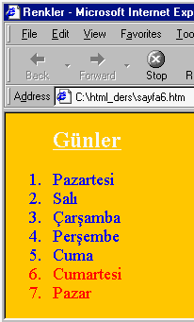
HTML - Listeler
Örnek:
<body bgcolor="#ffcc00"> <font type="verdana" size="4" color="#ffffff"> <ol><h2><u>Günler</u></h2> <font color="#0000ff"> <li>Pazartesi <li>Salı <li>Çarşamba <li>Perşembe <li>Cuma </font> <font color="ff0000"> <li>Cumartesi <li>Pazar </font> </ol> </font> </body>

Slide 68
HTML – Form
Formlar bize HTML kullanarak sayfanızı ziyaret edenlerle temas kurmanızı sağlarlar. Formlar yoluyla ziyaretçilerin herhangi bir konuda görüşlerini alabiliriz; veya hazırlayacağımız bir formla ziyaretçilerden kişisel bilgilerini isteyebiliriz. Formlar <form>...</form> etiketleri arasına yazılırlar. Bu etiketin parametrelerini öğrenmeden önce form türlerine bir göz atalım.

Slide 69
HTML – Form
Form Türleri
text
Ziyaretçinin ismi, telefonu gibi kısa bilgilerini almak için kullanılır.
Kullanımı
<input type="text">
maxlength: Yazılabilecek maksimum text uzunluğu value: varsayılan değer size: Karakter cinsinden alanın uzunluğu
name: isim vermek için kul.
Parametreleri
Örnek
<form> <input type="text" name=“isim” maxlength="10" size="12" value="İsminiz?“> </form>

Slide 70
HTML – Form
Form Türleri
password
Ziyaretçiden şifre bilgilerini almak için kullanılır. Girilen karakter “*” ile gösterilir.
Kullanımı
<input type=“password">
Parametreleri
maxlength: Yazılabilecek maksimum text uzunluğu value: varsayılan değer size: Karakter cinsinden alanın uzunluğu
Örnek
<form> <input type=“password" maxlength="10" size="12" value="İsminiz?“> </form>

Slide 71
HTML – Form
Form Türleri
textarea
Text kutusuna sığmayacak uzun bilgileri, mesela ziyaretçinin sayfa ile ilgili düşüncelerini almak için kullanılır.
Kullanımı
<textarea >...</textarea>
Parametreleri
rows : Alanın karakter cinsinden yüksekliği cols : Alanın genişliği
name : Nesneye isim vermek için kullanılır.
Örnek
<form> <textarea cols="12" rows="4">Burası bir textarea!</textarea> </form>

Slide 72
HTML – Form
Form Türleri
checkbox
Ziyaretçiye, verilen seçeneklerden birini, birkaçını veya hepsini seçme imkanı verir.
Kullanımı
<input type="checkbox”>
Parametreleri
checked: sayfa açıldığında 'checked' ibaresi bulunan kutu işaretli olur.
Örnek
<form> <input type="checkbox" checked>seçenek 1 <input type="checkbox">seçenek 2 </form>

Slide 73
HTML – Form
Form Türleri
radio
Ziyaretçiye, verilen seçeneklerden sadece birini seçme imkanı verir.
Kullanımı
<input type=“radio”>
Parametreleri
checked: sayfa açıldığında 'checked' ibaresi bulunan kutu işaretli olur.
Örnek
<form> <input type="radio" name=“sec“ value=“1”>seçenek1<br> <input type="radio" name= "sec"checked value=“2”>seçenek2<br> <input type="radio" name="sec“ value=“3”>seçenek3 </form>

Slide 74
HTML – Form
Form Türleri
select
Ziyaretçiye seçeneklerden birini veya (multiple ifadesi ile) birkaçını seçme imkanı verir.
Kullanımı
<select>
<option>... <option>...
</select>
Parametreleri
size: Select etiketinin karakter cinsinden boyutu selected: Görevi checked ifadesinin aynıdır. multiple: Ziyaretçinin birden çok seçim yapmasına olanak verir
<form> <select size= "1"> <option selected>seçenek1 <option>seçenek2 <option>seçenek3 </select>
</form>
Örnek

Slide 75
HTML – Form
Form Türleri
submit
Ziyaretçi doldurduğu formu bu düğmeye basarak gönderir.
Kullanımı
<input type=“submit”>
Parametreleri
value: Butonun üzerine yazılacak metin buraya yazılır
Örnek
<form> <input type="submit" value="Gönder"> </form>

Slide 76
HTML – Form
Form Türleri
reset
Ziyaretçinin doldurduğu formda, ziyaretçinin yazdığı her şeyi siler.
Kullanımı
<input type=“reset”>
Parametreleri
value: Butonun üzerine yazılacak metin buraya yazılır
Örnek
<form> <input type=“reset" value=“Temizle"> </form>

Slide 77
HTML – Form
Form Türleri
button
Düğmelere JavaScript ile bazı işlevler kazandırılabilir.
Kullanımı
<input type=“button”>
Parametreleri
value: Butonun üzerine yazılacak metin buraya yazılır
Örnek
<form> <input type="button" value="Düğme"> </form>

Slide 78
HTML – Form
<Form> Etiketi
İşte <form> etiketinin parametreleri ve bunların işlevleri:
method
'Get' veya 'post' değerlerini alabilir. Method parametresinin değeri formu göndereceğiniz CGI programı açısından önemlidir.
<form method= "post”>

Slide 79
HTML – Form
<Form> Etiketi
İşte <form> etiketinin parametreleri ve bunların işlevleri:
action
Formu göndereceğiniz CGI programının adresini action parametresiyle bildirirsiniz.
<form method="post" action= "/cgi-bin/cgiemail">

Slide 80
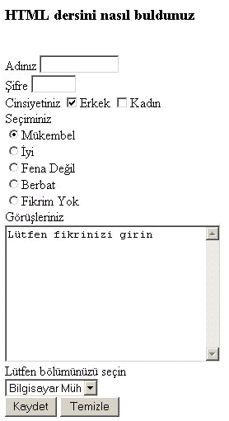
HTML – Form
Örnek – Ekran Görüntüsü
Bilgisayar mühendisliği
Elektronik mühendisliği
Bilgisayar Programcılığı

Slide 81
HTML – Form
<html>
<head><title>Form</title></head>
<body>
<form method="post" action="aa.asp">
<h3>HTML dersini nasıl buldunuz</h3>
<br>Adınız <input type="text" maxlength="12" size="12" value=“Adınız">
<br>Şifre <input type="password" maxlength="6" size="6">
<br>Cinsiyetiniz
<input type="checkbox" checked>Erkek
<input type="checkbox">Kadın
<br>Seçiminiz
<br> <input type="radio" name="oy" checked>Mükemmel
<br> <input type="radio" name="oy">İyi
<br> <input type="radio" name="oy">Fena Değil
<br> <input type="radio" name="oy">Fikrim Yok
<br>Görüşleriniz
<br> <textarea rows="10" cols="30">Lütfen fikrinizi girin</textarea>
<br>Lütfen bölümünüzü seçin
<br> <select size="1">
<option selected>Bilgisayar Müh
<option>Elektronik Müh
<option>Bilgisayar Programcılığı
</select>
<br><input type="submit" value="Kaydet"> <input type="reset" value="Temizle">
</form>
</body>
</html>

Slide 82
HTML – Form
Örnek
<html>
<head><title>asd</title></head>
<body>
<form method="post" action="aa.asp">
<h3>HTML dersini nasıl buldunuz</h3>
<br>Adınız <input type="text" maxlength="12" size="12" value"=Adınız">
<br>Şifre <input type="password" maxlength="6" size="6">
<br>Cinsiyetiniz
<input type="checkbox" checked>Erkek
<input type="checkbox">Kadın
<br>Seçiminiz
<br> <input type="radio" name="oy" checked>Mükemmel
<br> <input type="radio" name="oy">İyi
<br> <input type="radio" name="oy">Fena Değil
<br> <input type="radio" name="oy">Fikrim Yok

Slide 83
HTML – Form
Örnek - Devamı
<br>Görüşleriniz
<br> <textarea rows="10" cols="30">Lütfen fikrinizi girin</textarea>
<br>Lütfen bölümünüzü seçin
<br> <select size="1">
<option selected>Bilgisayar Müh
<option>Elektronik Müh
<option>Deri Müh
<option>Diğer
</option></select>
<br><input type="submit" value="Kaydet"> <input type="reset" value="Temizle">
</form>
</body>
</html>

Slide 84
HTML – Form

Slide 85
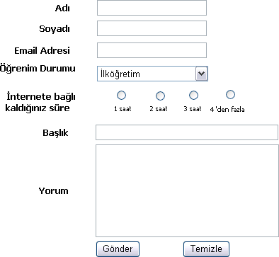
HTML – Form
Örnek

Slide 86
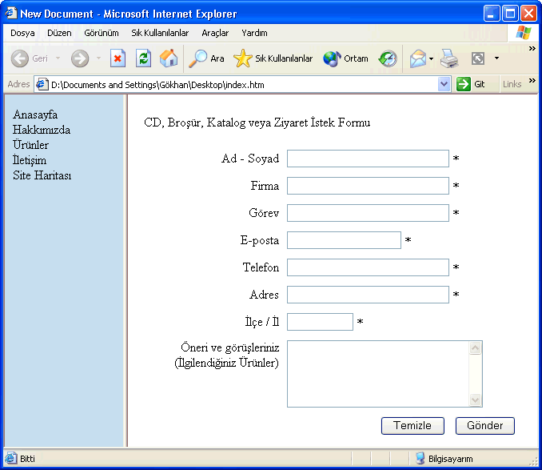
HTML – Form

